Slide 1
Fundamentals of Data Structures in C
Instructor: 俞凯
Email: ykhznu@126.com

Slide 2
数据结构
数据结构是一门研究非数值计算的程序设计问题中计算机的操作对象以及它们之间关系和操作的学科。
图书馆检索书签
  查阅图书目录卡片：按书名编排的、按作者编排的、按分类编排的…计算机检索时，处理的对象便是这些目录卡片上的书目信息。
高等数学 | 001，003…
理论力学 | 002，…
线性代数 | 004，…
…
001 | 高等数学 | 樊映川 | S01 | ……
002 | 理论力学 | 罗远祥 | L01 | ……
003 | 高等数学 | 华罗庚 | S01 | ……
004 | 线性代数 | 栾汝书 | S02 | ……
… | … | … | … | …
樊映川 | S01 | ……
华罗庚 | S01 | ……
栾汝书 | S02 | ……
… | … | …

Slide 3
人机对奕
计算机之所以能和人对奕，策略事先存入计算机。对奕过程在一定规则下随机进行，为使计算机灵活对奕，就必须对所有可能发生的情况以及相应的对策都考虑周全，还应能预测发展趋势，甚至最后结局。

Slide 4
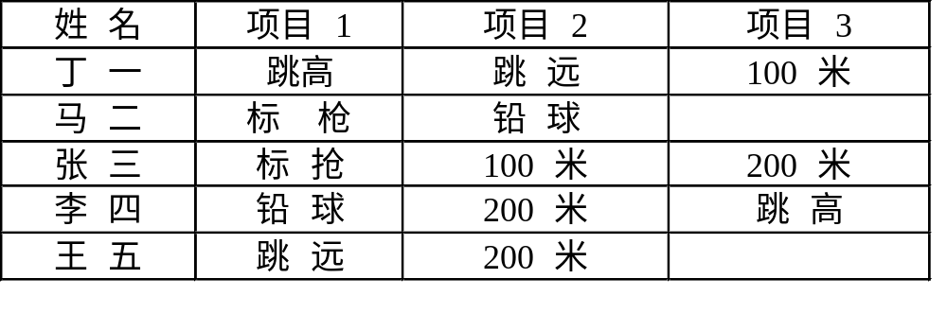
田径赛
田径赛的时间安排问题
  设有六个比赛项目，规定每个选手至多可参加三个项目，有五人报名参加比赛（如下表所示）设计比赛日程表，使得在尽可能短的时间内完成比赛。

Slide 5
解决方法(无向图的着色问题)
姓名
项目1
项目2
项目3
设用如下六个不同代号代表不同的项目：
跳高 跳远 标枪 铅球 100米 200米
A B C D E F
用顶点代表比赛项目
不能同时进行比赛的项目之间连上一条边。
某选手比赛的项目必定有边相连（不能同时比赛）。
丁一
A
B
E
马二
C
D
张三
C
E
F
李四
D
F
A
王五
B
F
比赛时间
比赛项目
A
B
1
A，C
F
E
2
B，D
3
E
D
C
4
F

Slide 6
课程主要内容
主要内容包括
  数组、链接表、栈和队列、递归、树与森林、图、堆与优先队列、集合与搜索结构、排序与散列等。
课程基本要求
  掌握数据结构的概念、使用方法及实现技术；
  理解算法分析方法（时间代价、空间代价）
学习方法
  预习+复习
  上课跟着幻灯片
  充分利用实验课
  课后必须自己练！

Slide 7
Textbook
Textbook
  《Fundamental of Data Structure in C》Ellis Horowitz
  University of southern California
Reference book
  《Data Structures and Algorithm Analysis in C》
  Mark Allen Weiss
  《数据结构 C语言版》 严蔚敏 清华大学出版社
  《数据结构的C++ 伪码实现》
  Richard F.Gilberg & Behrouz A.Forouzan ，人民邮电出版社
  数据结构算法与应用-C++语言描述,Sartej Sahni,机械工业出版社
Others
  Email: ykhznu@126.com

Slide 8
Patterns of teaching
Schedule of teaching
  以《 Fundamental of Data Structure in C》的顺序讲解，但内容不限于该书！
  在网上有每次课的幻灯片可下载,请适当记笔记!
Methods of teaching
  原版教材,英语讲稿
  online judge网上课堂进行作业上交
Programming Experiment
  3节上课，2节上机（大概安排）
  所有程序均由C语言编写，环境：Visual C++或者gcc
  作业
    平时作业 Exercises
    上机作业 Programming

Slide 9
Time Demand
[The time of Programming Experiment in Lab ]
Deadline of Experimental – get 100% score
A week later – get 50% score
More than a week later – 0 score
[The time of Homework]
Deadline of Homework – get 100% score
A week later – get 50% score
Two weeks later – 0 score

Slide 10
[The format of Programming Report]
Experimental Title
Experimental Demand
Data Structure Describe (ADT in C)
Algorithms Describe (Flow chart is the better)
Key codes (Functions in C)
Debugging records
Results
Comments (Summarize and suggestions)
Source code files

Slide 11
Score
平时成绩 （30%）
  考勤
  书面作业（2-3星期交一次 ）
期中考试 （20%）
期末考试 （50%）
实验成绩
  实验课完成情况 Routine （20%）
  实验报告 Programming Report （30%）
  期末实验考核 Programming Test （50%）

Slide 12

Any Questions?

